Slide 1


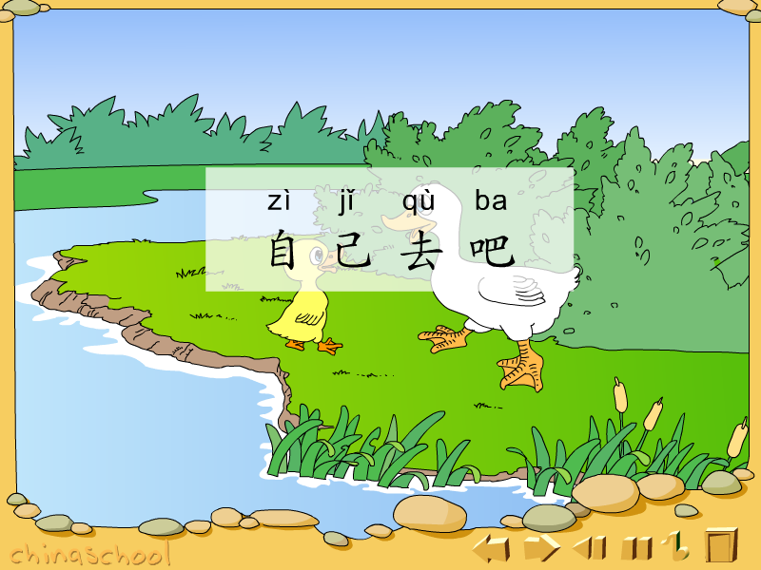

Slide 2
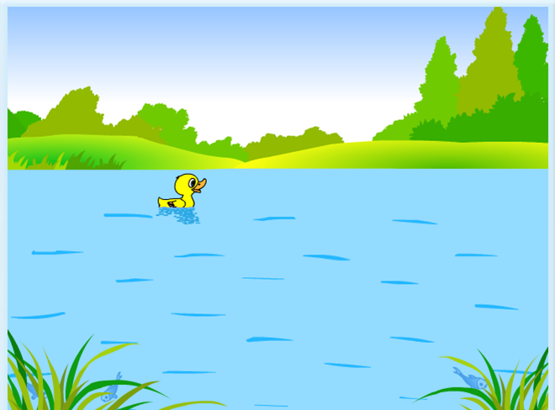
小鸭说：“妈妈，您带我去
游泳好吗？”妈妈说：“小溪的水
不深，自己去游吧。”过了几天，
小鸭学会了游泳。
1

Slide 3
2
小鹰说：“妈妈，我想去山
那边看看，您带我去好吗？”妈
妈说：“山那边风景很美，自己
去看吧。”过了几天，小鹰学会
了飞翔。

Slide 4
认一认，读一读
zì jǐ ba nín dài ma
自 己 吧 您 带 吗
深 学 会 那 景 美
shēn xué huì nà jǐng měi

Slide 5
自
己
吧
带
会
学
深
吗
景
美
东
西

Slide 6
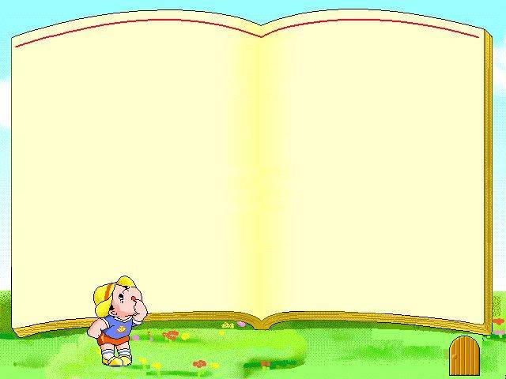
深圳 您好
自己 那里
学会 带我
好吗 去吧
景色 好美

Slide 7

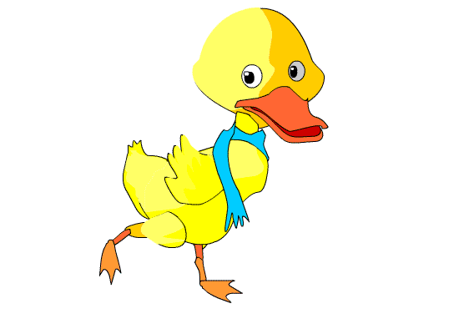
zì jǐ
自己

Slide 8
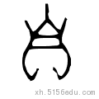


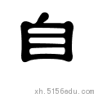
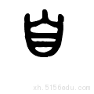
甲骨文 | 金文 | 金文大篆 | 小篆 | 繁体隶书

Slide 9

nín dài shēn jǐng
您 带 深 景
dōng xī měi
东 西 美
深—浅

Slide 10
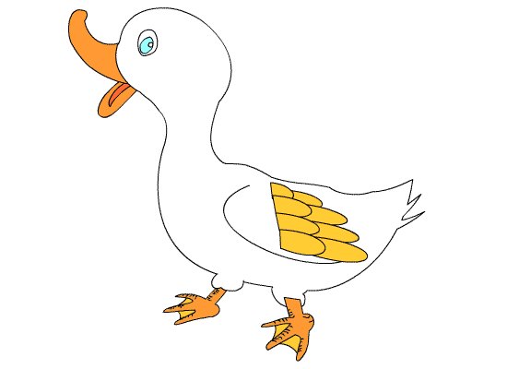
让我们一起开小火车
做扩词游戏吧！

Slide 11
我会写
自
己

Slide 12
我会写
东
西

Slide 14
xué huì
学会

Slide 15

xué
学
小学 中学 大学 学校 学会

Slide 16
游泳
xué
huì
学 会
小鸭学会了_______。
小鹰学会了_______。
我学会了 _______。
飞翔

Slide 18
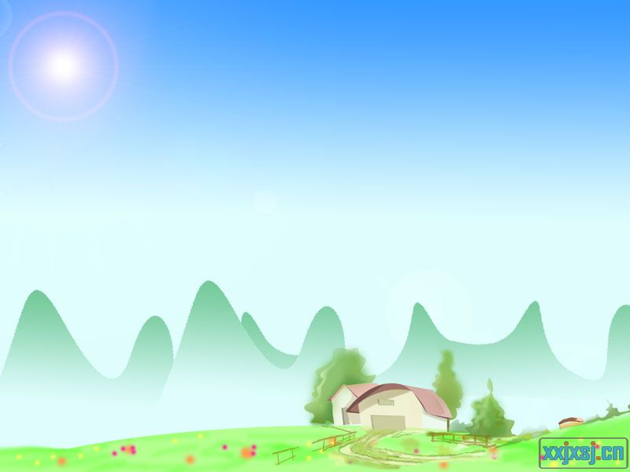
nà biān
那 边

Slide 19
山那边风景很美。

Slide 20

■ 小鸭刚到水时心里怎么想？
■ 开始游泳遇到了什么困难？
■ 它是怎么克服的？
■ 它学会了游泳后心情怎样？
■ 它会怎么说？

Slide 21


你真棒！

Slide 22

妈妈，您带我
去游泳好吗？
小溪的水不深，
自己去游吧。

Slide 23
jí qiè
小鸭子（急切地）说：“ 妈妈，您带我
去游泳好吗？”
”
妈妈（ ）说：“小溪的水不深，
自己去游吧。

Slide 24

jí qiè
小鸭子（急切地）说：“ 妈妈，您带我
去游泳好吗？”
”
妈妈（ ）说：“小溪的水不深，
自己去游吧。

Slide 25
妈妈，您带我
去游泳好吗？
小溪的水不深，
自己去游吧。

Slide 26



Slide 27
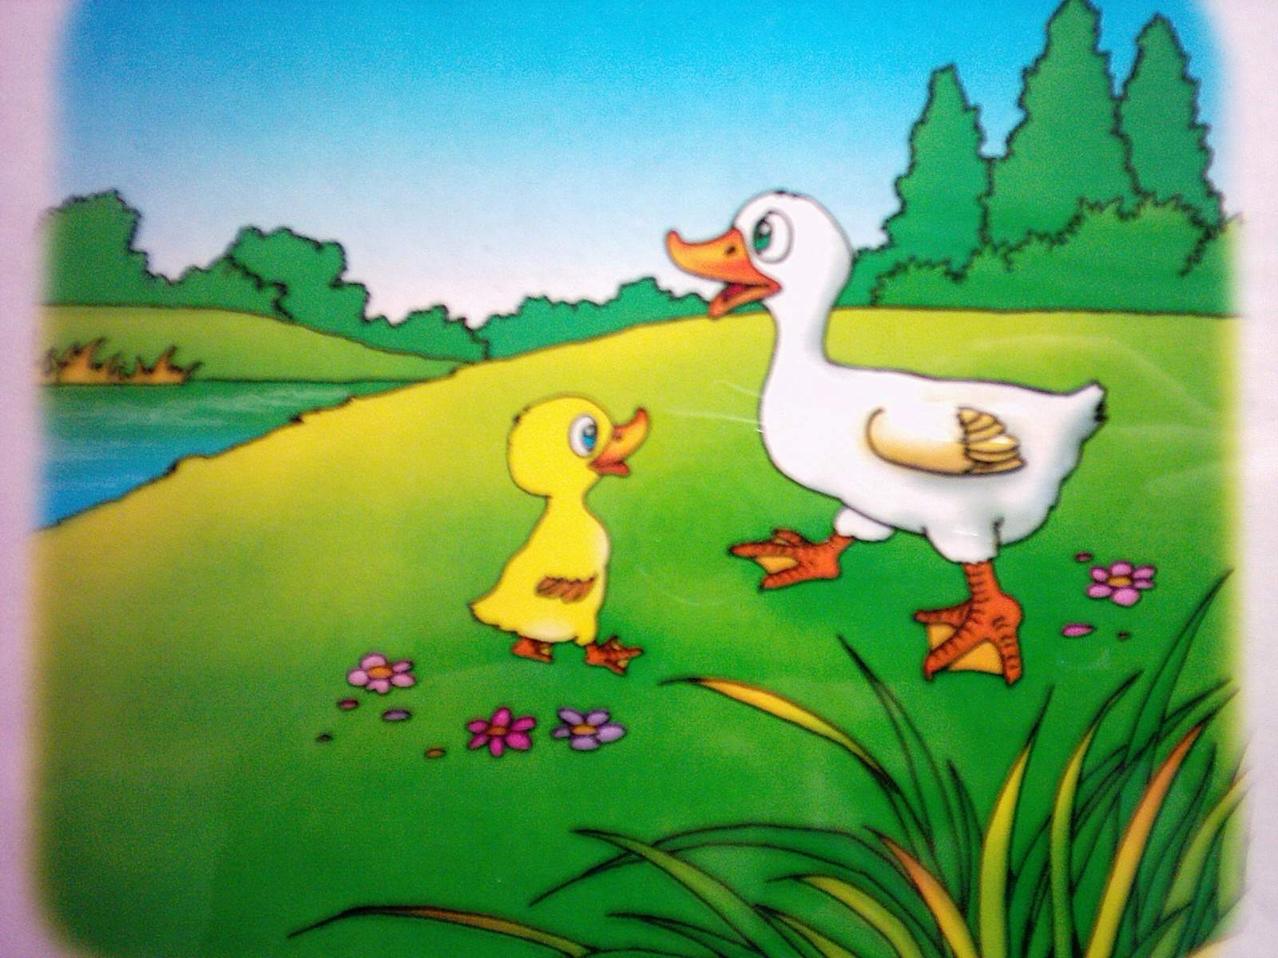

过了几天，小鸭学会了游泳。

Slide 28
学生说：“老师，您能带我们学习小鹰飞翔的故事吗？”
老师说：_________________。

Slide 29

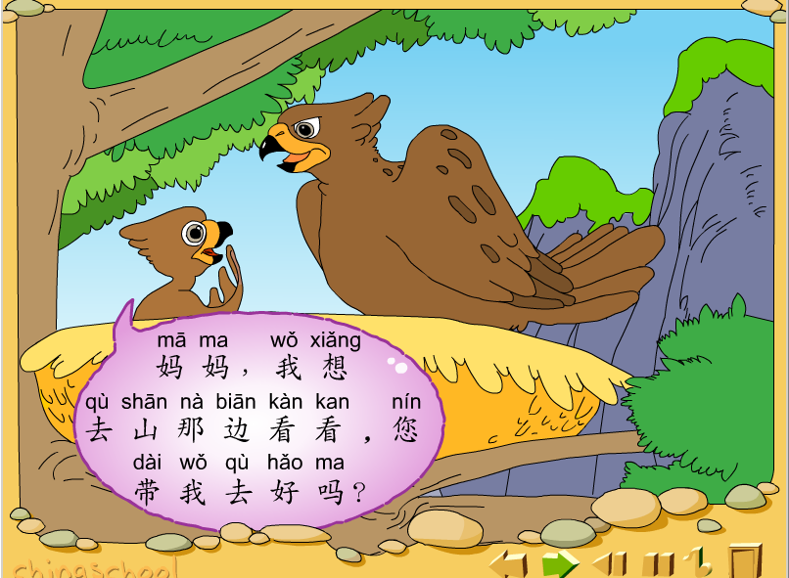
试试小组合作学习

Slide 30
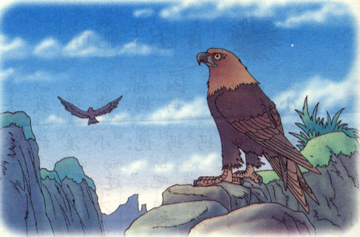
小鹰怎么对鹰妈妈说的？
鹰妈妈怎么回答小鹰的？

Slide 31
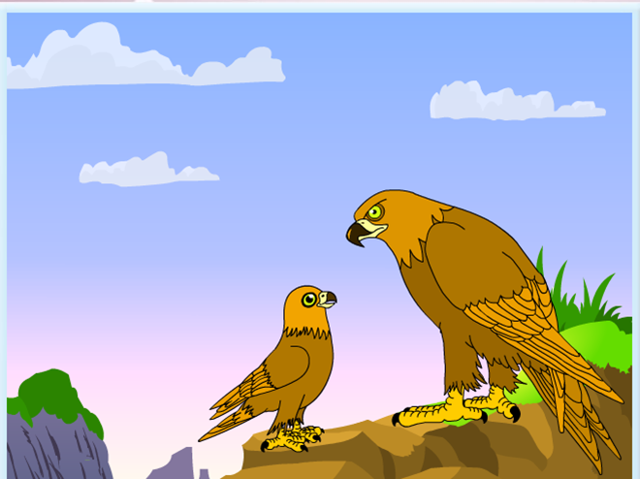
山那边风景很美，自己去看吧。
妈妈，我想去山那边
看看，您带我去好吗？

Slide 32
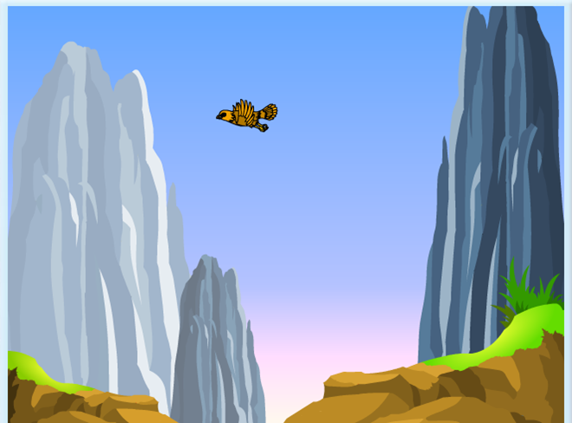

Slide 33
过了几天，小鹰学会了飞翔。

Slide 34
dǒng dé
妈 妈 ，我 懂 得 了：___________

Slide 35
学了这篇课文你有什么收获？
自己能做的事情自己独立完成。

Slide 36
说一说
最近你学会了什么？
是怎么学会的？

Slide 37

小猫说：“妈妈，我饿了，______”
妈妈说：“________。”过了几天，小猫学会了__________。
小猴说：“__________”妈妈说：“___________”过了几天，小猴学会了_______。

